Slide 1
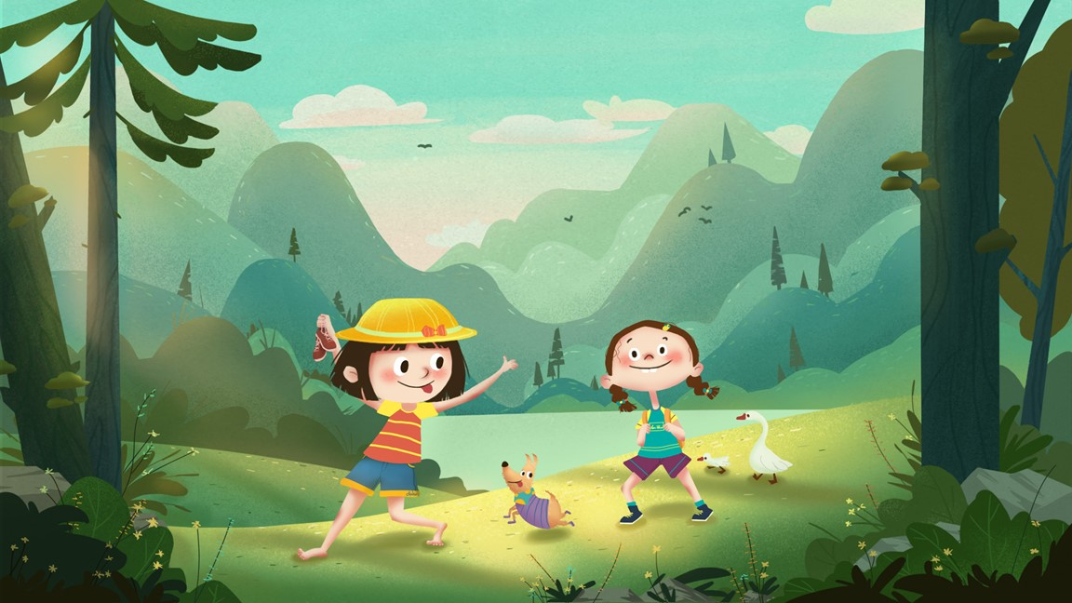
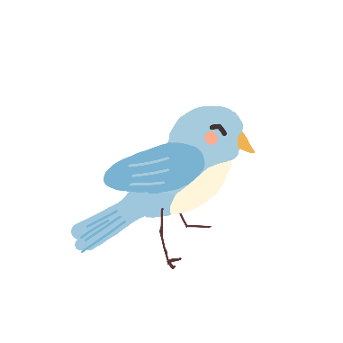
Luyện từ và câu
Mở rộng vốn từ:
TÀI NĂNG

Slide 2
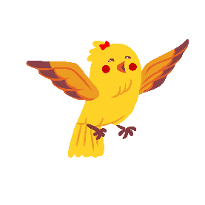

01
KHỞI ĐỘNG

Slide 3



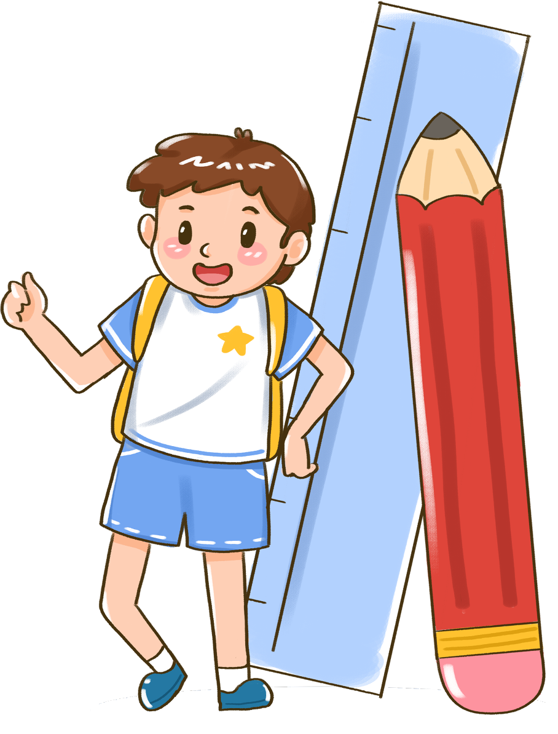

Câu kể Ai làm gì? có mấy bộ phận?
1
3
2
4

Slide 4

Mỗi bộ phận trả lời cho câu hỏi gì?
Chủ ngữ trả lời cho câu hỏi: Ai/Cái gì?/ Con gì?
Vị ngữ trả lời cho câu hỏi: làm gì?

Slide 5
02
LUYỆN TẬP

Slide 6
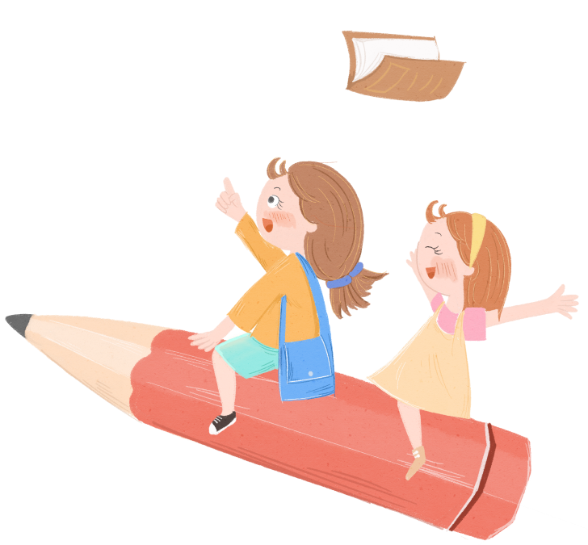
Bài 1: Phân loại các từ ngữ sau đây theo nghĩa của tiếng tài
Tài giỏi, tài nguyên, tài nghệ, tài trợ, tài ba, tài đức, tài sản, tài năng, tài hoa.
a.Tài có nghĩa là “có khả năng hơn người bình thường”.
M : tài hoa
b.Tài có nghĩa là “tiền của”.
M : tài nguyên

Slide 7

Bài 1: Phân loại các từ ngữ sau đây theo nghĩa của tiếng tài
Nghĩa của từ:
Tài năng : năng lực xuất sắc, có sáng tạo trong công việc.
Tài giỏi : có tài rất giỏi về mọi lĩnh vực.
Tài nguyên : các nguồn gốc thiên nhiên cung cấp tài sản.
Tài nghệ : sự tài hoa trong nghệ thuật.
Tài trợ : giúp đỡ về tài chính .
Tài ba : rất có tài.
Tài đức : tài năng và đức độ.
Tài sản : của cải nói chung.
Tài hoa : có tài về nghệ thuật văn chương.

Slide 8
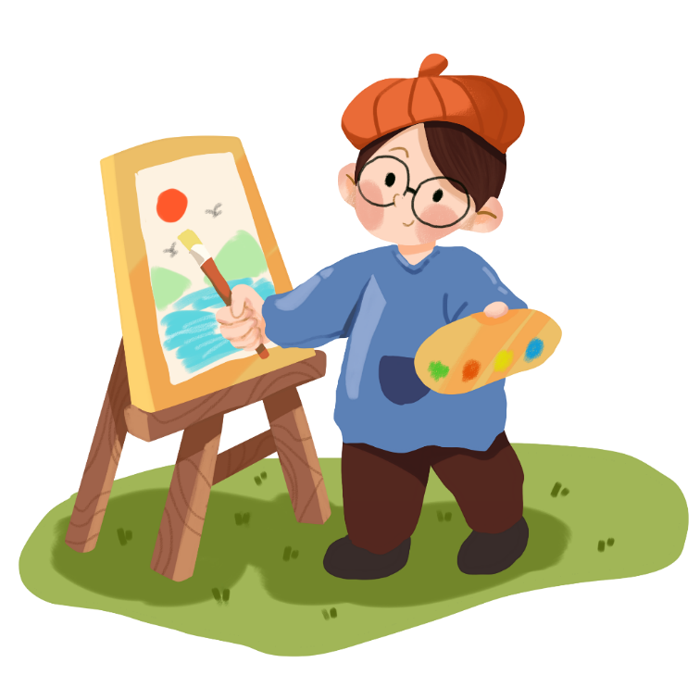
Bài 1: Phân loại các từ ngữ sau đây theo nghĩa của tiếng tài
Tài giỏi, tài nguyên, tài nghệ, tài trợ, tài ba, tài đức, tài sản, tài năng, tài hoa.
Tài có nghĩa là “có khả năng hơn người bình thường”
b. Tài có nghĩa là “tiền của”
M: tài hoa,
M: tài nguyên,
tài giỏi
tài nghệ
tài trợ
tài ba
tài đức
tài sản.
tài năng

Slide 9

Bài 2: Đặt câu với một trong các từ nói trên:
Ví dụ :
- Các thí sinh phải trổ hết tài năng để chiến thắng cuộc thi
- Võ Nguyên Giáp là một vị tướng tài ba được thế giới ngợi ca
- Tỷ phú Bill Gates sở hữu khối tài sản đồ sộ.

Slide 10
Bài 3: Tìm trong các tục ngữ dưới đây những câu ca ngợi tài trí của con người:
a. Người ta là hoa đất.
b. Chuông có đánh mới kêu
Đèn có khêu mới tỏ.
c. Nước lã mà vã nên hồ
Tay không mà nổi cơ đồ mới ngoan.

Slide 11


Bài 3: Tìm trong các tục ngữ dưới đây những câu ca ngợi tài trí của con người:
a. Người ta là hoa đất .
Ca ngợi con người là tinh hoa, là thứ quí giá nhất của trái đất.
b. Chuông có đánh mới kêu Đèn có khêu mới tỏ.
Có tham gia hoạt động, làm việc mới bộc lộ khả năng của mình.
c. Nước lã mà vã nên hồ
Tay không mà nổi cơ đồ mới ngoan
Ca ngợi những con người từ hai bàn tay trắng, nhờ có tài, có chí, có nghị lực đã làm nên việc lớn.

Slide 12
Bài 4: Em thích những câu tục ngữ nào ở bài tập 3? Vì sao?
a. Người ta là hoa đất .
Ca ngợi con người là tinh hoa, là thứ quí giá nhất của trái đất.
b. Chuông có đánh mới kêu Đèn có khêu mới tỏ.
Có tham gia hoạt động, làm việc mới bộc lộ khả năng của mình.
c. Nước lã mà vã nên hồ
Tay không mà nổi cơ đồ mới ngoan
Ca ngợi những con người từ hai bàn tay trắng, nhờ có tài, có chí, có nghị lực đã làm nên việc lớn.

Slide 13
03
TRÒ CHƠI

Slide 14


TRÒ CHƠI
TRẠNG NGUYÊN TIẾNG VIỆT
C
A
À
Ừ
V
Ế
L
Ê

Slide 15



01
Y/À/N/I/N/T/G/Ê/U
TÀI NGUYÊN

Slide 16
02
I/Đ/À/Ứ/T/C
TÀI ĐỨC

Slide 17
03
G/I/H/À/Ệ/T/N
TÀI NGHỆ

Slide 18
04
G/I/Ă/À/N/T/N
TÀI NĂNG

Slide 19

DẶN DÒ
Chuẩn bị bài sau

Slide 20
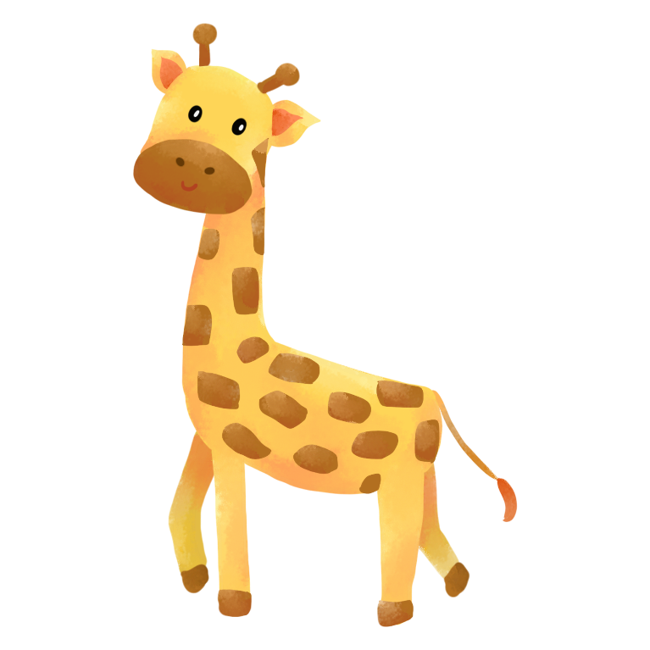
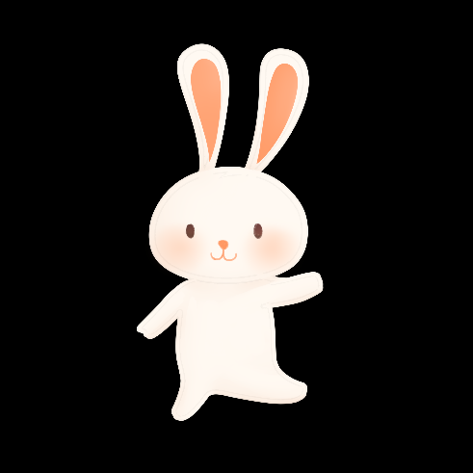
CHÀO TẠM BIỆT

